Slide 1
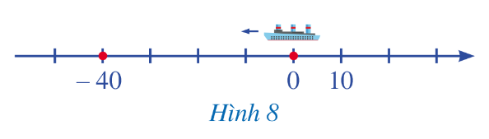

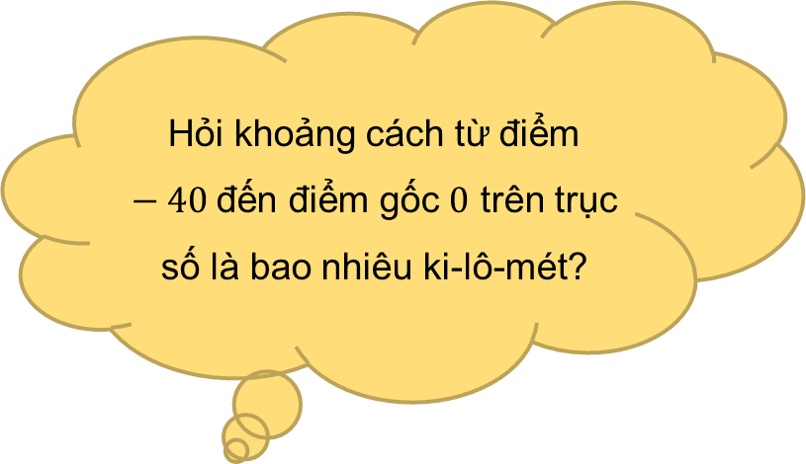
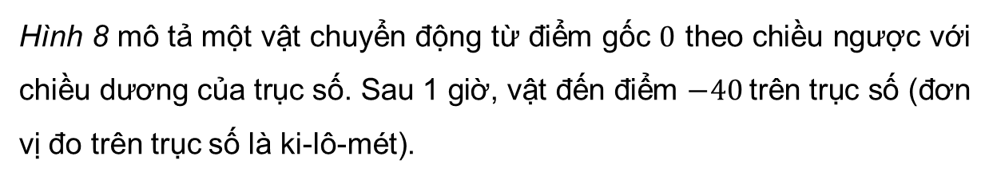
Hình 8 mô tả một vật chuyển động từ điểm gốc $0$ theo chiều ngược với chiều dương của trục số. Sau 1 giờ, vật đến điểm $−40$trên trục số (đơn vị đo trên trục số là ki-lô-mét).
Hỏi khoảng cách từ điểm $−40$đến điểm gốc $0$ trên trục số là bao nhiêu ki-lô-mét?
$$40 km$$

Slide 2
BÀI 3: Tiết 23.
GIÁ TRỊ TUYỆT ĐỐI CỦA
MỘT SỐ THỰC

Slide 3









I. KHÁI NIỆM
HĐ1
a) Hãy biểu diễn hai số $−5$và $5$ trên cùng một trục số.
$$5$$
$$5$$
$$−5$$
$$−1$$
$$0$$
$$1$$
$$5$$
b) Tính khoảng cách từ điểm $5$ đến điểm $0$
Khoảng cách từ điểm $5$ đến điểm $0$ là $5$ đơn vị.
c) Tính khoảng cách từ điểm $−5$ đến điểm $0$
Khoảng cách từ điểm $−5$ đến điểm $0$ là $5$ đơn vị.

Slide 4
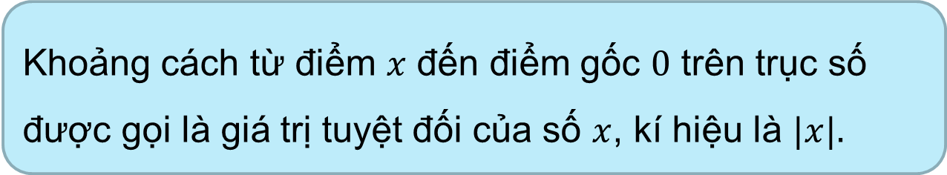
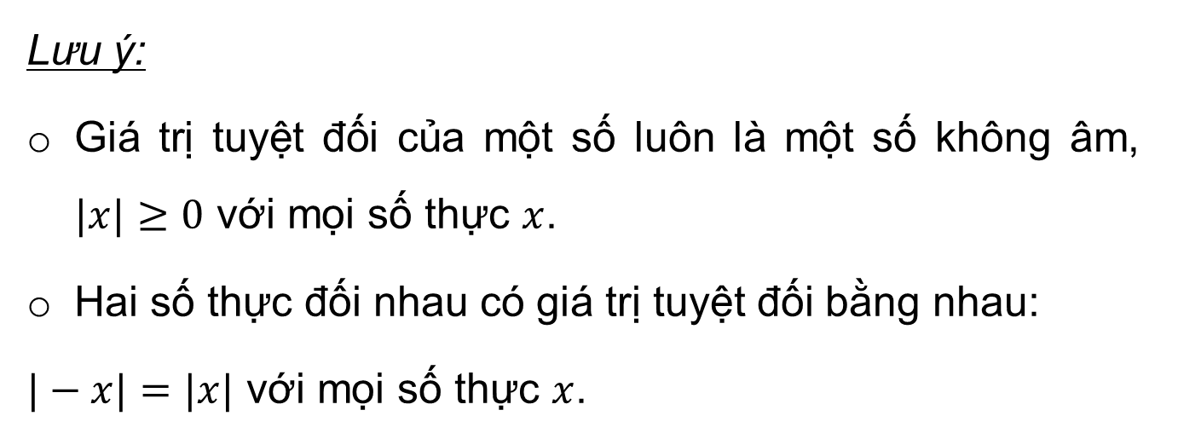
Kết luận
Khoảng cách từ điểm $x$ đến điểm gốc $0$ trên trục số được gọi là giá trị tuyệt đối của số $x$, kí hiệu là $|x|.$
Lưu ý:
Giá trị tuyệt đối của một số luôn là một số không âm, $|x|≥0$ với mọi số thực $x$.
Hai số thực đối nhau có giá trị tuyệt đối bằng nhau:
$|−x|=|x|$ với mọi số thực $x$.

Slide 5
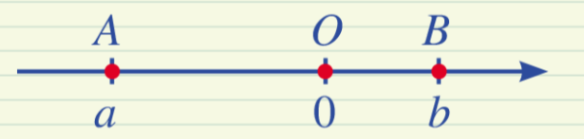
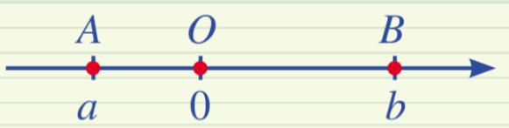




Luyện tập 1
So sánh giá trị tuyệt đối của hai số thực $a, b$trong mỗi trường hợp sau:
a)
b)
Ta có: $\left|a\right|=OA; \left|b\right|=OB$
Ta có: $\left|a\right|=OA; \left|b\right|=OB$
Do $OA>OB nên \left|a\right|>\left|b\right|$
Do $OA<OB nên \left|a\right|<\left|b\right|$

Slide 6




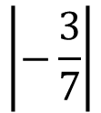


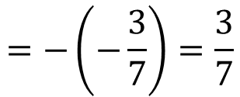

III. LUYỆN TẬP
Tìm
$$\left|−59\right|$$
$$=−\left(−59\right)=59$$
$$\left|1,23\right|$$
$$=1,23$$
$$\left|−\frac{3}{7}\right|$$
$$=−\left(−\frac{3}{7}\right)=\frac{3}{7}$$
$$\left|−\sqrt{7}\right|$$
$$=−\left(−\sqrt{7}\right)=\sqrt{7}$$

Slide 7


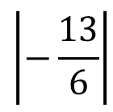







Chọn dấu “<“, “>”, “=“ thích hợp cho
?
$$\left|−\frac{13}{6}\right|$$
$$>$$
?
?
a) $\left|2,3\right|$
b) $9$
$$<$$
$$\left|−14\right|$$
?
c) $\left|−7,5\right|$
$$>$$
$$−7,5$$

Slide 8








Tính giá trị biểu thức
a) $\left|−137\right|+\left|−363\right|$
$$=137+363=500$$
b) $\left|−28\right|−\left|98\right|$
$$=28−98=−70$$
c) $\left(−200\right)−\left|−25\right|.\left|3\right|$
$$=\left(−200\right)−25.3$$
$$=\left(−200\right)−75=−275$$

Slide 9
HƯỚNG DẪN VỀ NHÀ
Ôn lại kiến thức đã học trong bài
Đọc nội dung mục II- Tính chất

